Slide 1
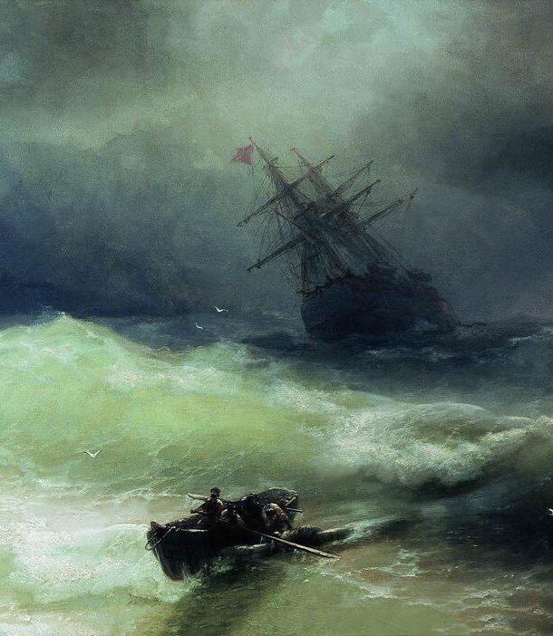
Omero, Odissea. Lettura e commento dei libri XIII-XXIII
Lezione 8, (2024-2025)

Slide 2
Odissea, libro XIV
La prima parte del canto riguarda l’ospitalità di Odisseo, travestito da mendicante, presso l’umile capanna del porcaro Eumeo (vv. 1-190). Davanti alla situazione descritta da Eumeo, Odisseo, pur senza rivelarsi, promette che il suo padrone tornerà (vv. 148-190).
Successivamente, Odisseo racconta la propria storia ad Eumeo, ancora una volta mentendo e indossando le vesti di un cretese che ha combattuto nella guerra di Troia (vv. 199-345); a differenza del racconto fatto ad Atena, si inserisce qui il racconto delle sue (presunte) peripezie di ritorno dalla guerra, fino all’approdo fortuito presso Itaca.
Ai vv. 360-533 abbiamo poi la descrizione di un notturno nella capanna, con Eumeo che prepara il banchetto serale.
Ai vv. 457-533 Odisseo mette alla prova Eumeo con un altro racconto menzognero, sempre tratto dalla guerra di Troia; l’obiettivo è testare la sua fedeltà. Segue la notte.

Slide 3
L’umile banchetto di Eumeo (72-84)
Così dicendo strinse sveltamente il chitone con la cinta,
s’avviò ai porcili dove erano rinchiusi i maiali (χοῖρος)
E, presine due, li portò e li uccise entrambi,
li strinò e spezzettò, li infilò agli spiedi.
E, arrostitili, portò i pezzi e li pose accanto ad Odisseo,
caldi, con i loro spiedi, e li cosparse di farina bianca (ὁ δ’ἄλφιτα λευκὰ πάλυνεν).
Mescolò in una ciotola vino dolcissimo (μελιηδέα οἶνον) (…)
«Mangia ora, o straniero, quello che posseggono i servi,
i porcelli: i porci grassi (σιάλος) li mangiano i pretendenti».

Slide 4
Il patrimonio di Odisseo (96-104)
Perché quell’uomo aveva una ricchezza immensa. Quanta nessun altro
eroe ne possiede sul continente scuro (ἡπείροιο μελαίνης)
o nella medesima Itaca; tanta non è neppure
la ricchezza di venti uomini. Te la voglio elencare.
Sul continente, dodici armenti: altrettante greggi di pecore,
altrettante mandrie di porci e greggi copiose di capre (αἰπόλια πλατέ’ αἰγῶν)
i mandriani stranieri e i suoi propri gli pascolano.
Qui, nella parte estrema, pascolano greggi copiose di capre (αἰπόλια πλατέ’ αἰγῶν),
undici in tutto, e le guardano validi uomini.

Slide 5
Eumeo crede che Odisseo sia morto (133-141)
A lui i cani e gli uccelli hanno certo strappato
ormai dalle ossa il midollo, e l’anima (ψυχὴ) l’ha abbandonato:
o lo hanno divorato i pesci nel mare e le sue ossa
giacciono in terra ricoperte di molta sabbia.
Così egli è morto laggiù (ἔνθα) e a tutti i suoi cari ha inflitto
dolori per l’avvenire, e a me soprattutto; perché non avrò
un altro padrone tanto affettuoso, dovunque io vada,
neppure se tornassi a casa di mio padre
e mia madre, dove nacqui ed essi mi crebbero.

Slide 6
Eumeo crede che Odisseo sia morto (142-147)
E non mi struggo più tanto per essi, pur bramando
vederli con gli occhi ed essere nella mia patria:
invece mi stringe il rimpianto di Odisseo lontano.
Ospite, anche se egli non c’è, ho ritegno a pronunciare
il suo nome: aveva affetto e si dava pensiero per me.
Ma lo chiamo «amato signore/amico» (ἠθεῖος), anche se è assente.
Il termine ἠθεῖος si trova altrove in Omero in vocativo, ed è rivolto come appellativo a persone care (ad esempio, Patroclo chiama così Achille); l’aggettivo ha in sé la radice di ἦθος (consuetudine), e viene inteso come «familiare, amato».

Slide 7
Odisseo giura che il padrone tornerà (149-157)
‘ὦ φίλ᾽, ἐπειδὴ πάμπαν ἀναίνεαι, οὐδ᾽ ἔτι φῇσθα
κεῖνον ἐλεύσεσθαι, θυμὸς δέ τοι αἰὲν ἄπιστος:
ἀλλ᾽ ἐγὼ οὐκ αὔτως μυθήσομαι, ἀλλὰ σὺν ὅρκῳ,
ὡς νεῖται Ὀδυσεύς: εὐαγγέλιον δέ μοι ἔστω
αὐτίκ᾽, ἐπεί κεν κεῖνος ἰὼν τὰ ἃ δώμαθ᾽ ἵκηται:
ἕσσαι με χλαῖνάν τε χιτῶνά τε, εἵματα καλά:
πρὶν δέ κε, καὶ μάλα περ κεχρημένος, οὔ τι δεχοίμην.
ἐχθρὸς γάρ μοι κεῖνος ὁμῶς Ἀΐδαο πύλῃσι
γίγνεται, ὃς πενίῃ εἴκων ἀπατήλια βάζει.

Slide 8
Odisseo giura che il padrone tornerà (158-164)
ἴστω νῦν Ζεὺς πρῶτα θεῶν, ξενίη τε τράπεζα,
ἱστίη τ᾽ Ὀδυσῆος ἀμύμονος, ἣν ἀφικάνω:
ἦ μέν τοι τάδε πάντα τελείεται ὡς ἀγορεύω.
τοῦδ᾽ αὐτοῦ λυκάβαντος ἐλεύσεται ἐνθάδ᾽ Ὀδυσσεύς.
τοῦ μὲν φθίνοντος μηνός, τοῦ δ᾽ ἱσταμένοιο,
οἴκαδε νοστήσει, καὶ τίσεται ὅς τις ἐκείνου
ἐνθάδ᾽ ἀτιμάζει ἄλοχον καὶ φαίδιμον υἱόν.

Slide 9
Traduzione (1)
«O caro, poiché non vuoi proprio sentire, e dici
che non tornerà, tu hai sempre un animo incredulo:
ma io non ti dirò sconsideratamente, anzi ti giuro,
che Odissea torna. E la buona notizia mi sia ripagata
quando egli, arrivando, verrà a casa sua;
vestendomi d’un mantello e di una tunica, bei vestiti;
prima, anche se ho molto bisogno, nulla voglio accettare.
Odioso come le porte di Ade è per me
chi, cedendo al bisogno, racconta fandonie.

Slide 10
Traduzione (2)
Anzitutto lo sappia, tra gli dei, Zeus e la mensa ospitale
e il focolare del nobile Odisseo, presso cui sono giunto:
si avvererà, tutto questo, proprio come ti dico.
Odisseo verrà in questo stesso giro di tempo (= anno),
quando una luna finisce e l’altra comincia.
Tornerà a casa e qui punirà chiunque
offende sua moglie e il suo splendido figlio».

Slide 11
Il racconto menzognero di Odisseo (riassunto; 1)
Eumeo non crede alla profezia di Odisseo, ma chiede di cambiare argomento («ma bevi tranquillo e pensiamo a tutt’altro»). Interroga poi il forestiero sulla sua origine.
Odisseo racconta una nuova versione del suo passato. Anche qui è cretese, ma figlio illegittimo, partorito da una schiava, di tale Castore Ilàcide. Alla morte del padre, i figli legittimi si dividono le sostanze di Castore, e lui rimane povero; tuttavia, date le sue capacità marinaresche (probabilmente di pirateria) riesce a racimolare denaro e prestigio sociale, attraverso anche il matrimonio con una donna di buona famiglia.

Slide 12
Il racconto menzognero di Odisseo (riassunto; 2)
Successivamente, il cretese avrebbe combattuto a Troia, per poi tornare a casa solo per un breve periodo. Si imbarca infatti per una spedizione in Egitto; lì, i compagni commettono una serie di violenze, facendo infuriare la popolazione locale, con la quale si scontrano. Odisseo, però, è protetto da Zeus e si salva, rimanendo in Egitto per 7 anni.
Viene poi raggirato da un fenicio, che lo vende come schiavo.
Dopo una tempesta, finisce in Tesprozia (nord-est della Grecia), dove viene ospitato dal re Fidone; qui, egli dice di aver saputo che Odisseo è vivo (è stato appunto appena ospitato da Fidone) e che sta per tornare ad Itaca.
Poi, si imbarca su una nave diretta a Dulichio, ma i marinai lo depredano e lo fanno approdare ad Itaca.

Slide 13
La risposta di Eumeo
Eumeo, commosso dal racconto, chiede però al mendicante di non mentire sul destino del suo padrone. Anche in passato, infatti, altri menzogneri erano arrivati ad Itaca dicendo che Odisseo stava tornando, ma alla fine ciò non era avvenuto.
Odisseo propone un patto: se il padrone rincaserà sul serio, allora Eumeo gli dovrà offrire un mantello e una tunica; se invece si dimostrerà che egli ha detto il falso, Eumeo e gli altri servi potranno gettarlo da una rupe.

Slide 14
La fine del canto
Intanto è giunta la sera, e anche gli altri mandriani tornano dalle loro mansioni. Eumeo organizza un nuovo banchetto (δαῖτα), uccidendo un maiale (questa volta grasso, di 5 anni); egli si comporta in modo molto pio, spartendo le carni tra i presenti in modo consono e onorando anche le divinità.
Durante il banchetto, Odisseo vuole chiedere ad Eumeo un mantello, ma, per farlo, racconta un’ulteriore storia inventata, che di nuovo ha per protagonista Odisseo. L’aneddoto, infatti, si svolge durante la guerra di Troia, e mostra l’astuzia e la magnanimità di Odisseo.
Scende la notte.

